Slide 1
离散数学
Discrete Mathematics
杨娟 博士
合肥工业大学计算机与信息学院
1

Slide 2
第2章 整数与算法设计基础 （上）

Slide 3
本章学习内容
1
整数的基本知识
2
同余算术及其运用
3
算法设计的基本知识
4
算法设计策略与应用
2020/9/7

Slide 4
整数的基本知识
2020/9/7
计算机应用技术研究所
4

Slide 5
整数的基本知识
整数与整除算法
整数的因数分解
素数的性质与查找

Slide 6
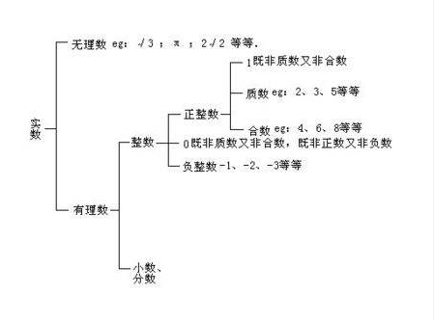
整数
在第一章，我们得到自然数和自然数集的定义。在自然数集中加入每个非零的相反数就得到整个整数集合Z。对于整数集合Z ，有：Z={…,-4,-3,-2,-1,0,1,2,3,4…}

Slide 7
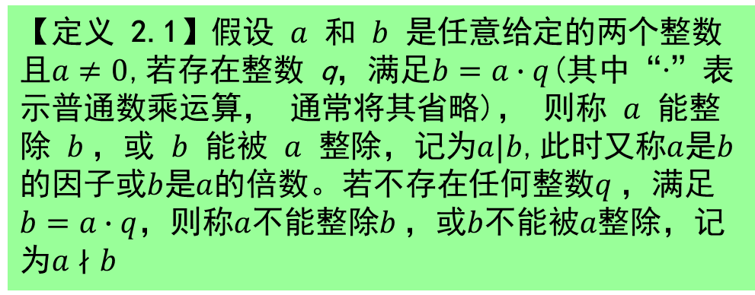


整除的概念与性质

Slide 8
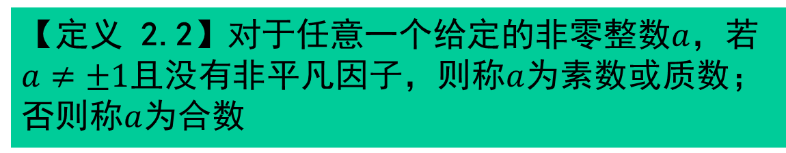

素数（质数）与合数
如何判断一个数是不是素数呢？
目前使用较有效的方法是试除法。用试除法判断一个自然数a是不是素数时，用各个素数从小到大依次去除a，如果到某一个素数正好整除，这个a就可以断定不是素数；如果不能整除，当不完全商又小于这个素数时，就不必再继续试除，可以断定a必然是素数。

Slide 9
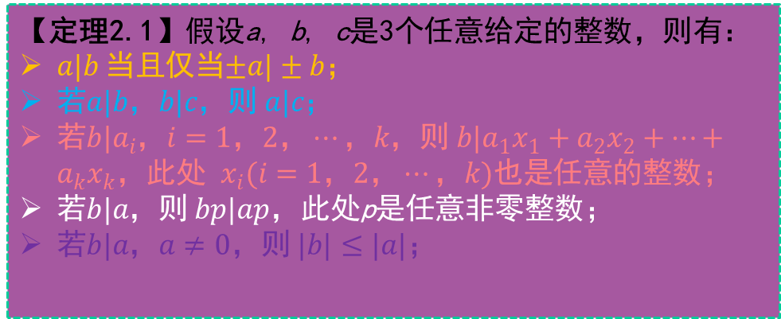
整数相关的定理
怎么证明以上的定理呢？

Slide 10
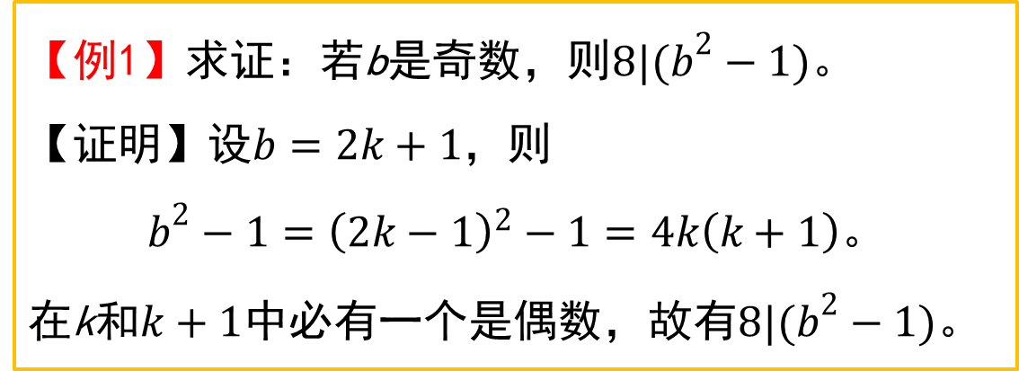
例 题
【例1】求证：若b是奇数，则$8|(b^{2}−1)$。
【证明】设$b=2k+1$，则
$$b^{2}−1={（2k−1）}^{2}−1=4k（k+1）。$$
在k和$k+1$中必有一个是偶数，故有$8|(b^{2}−1)$。

Slide 11
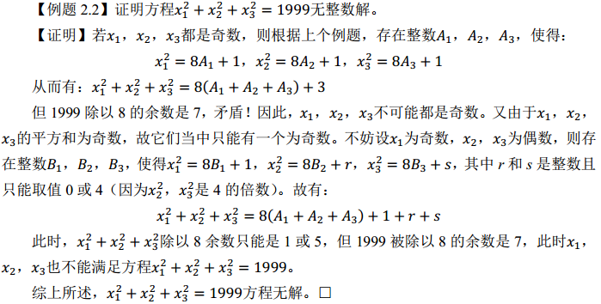
例题

Slide 12
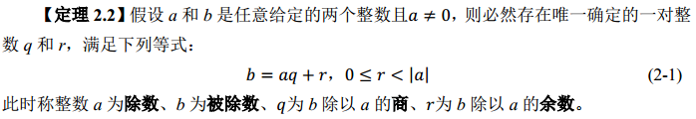
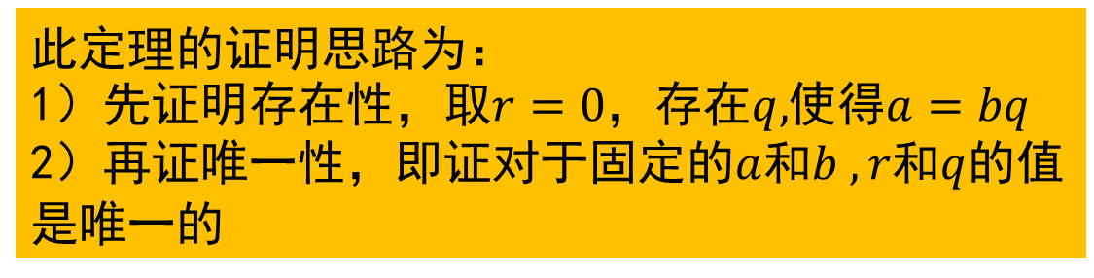
整数相关的定理

Slide 13
总结
从上述定理的证明过程可以看出，整除是带余除法中余数等于 0 的情形。 因此，带余除法可以看成是对整除的一种推广。 事实上，还可通过带余除法的概念来定义和理解整除的概念，即 a 能够整除 b 的当且仅当 b 除以 a 的余数为 0。

Slide 14
整数的因数分解
整数与整数除法
整数的因数分解
素数的性质和查找

Slide 15
因数分解的概念
把一个整数分解成两个或更多的除1外的整数相乘的过程。
这些整数称为这个数的因数。

Slide 16
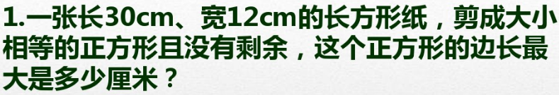
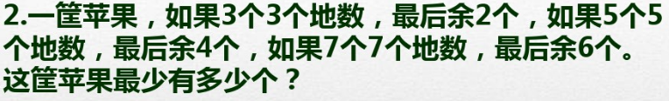
公因数与公倍数
这两个问题该怎么求解呢？这就用到了下面介绍的公因数与公倍数的概念

Slide 17
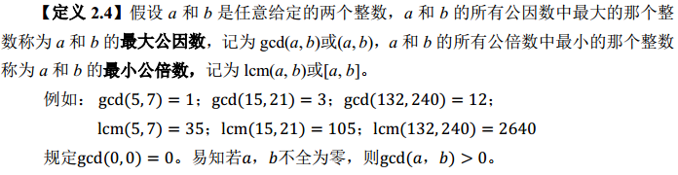
最大公因数与最小公倍数的概念
自然数1可以整除任意整数，因此对于任意两个整数，它们的公因数总是存在的。 公因数表达的是两个整数的共同部分，通常需要考察两个整数之间的共同部分最大值能达到多少，故有所谓最大公因数的概念。同样，对于任意两个整数，这两个整数的乘积就是它们的公倍数，因此，公倍数总是存在的，需要着重考察的通常式公倍数的最小值，因而有最小公倍数的概念。
最大公因数
最小公倍数

Slide 18

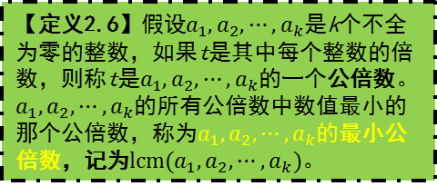
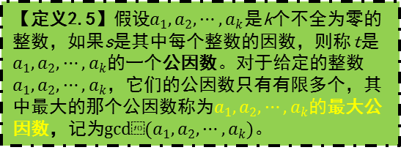
最大公因数与最小公倍数的概念
前面已经学习了两个整数的最大公因数与最小公倍数的概念，现在推广到K个整数的情况
【定义2.5】假设$a_{1},a_{2},⋯,a_{k}$是k个不全为零的整数，如果s是其中每个整数的因数，则称t是$a_{1},a_{2},⋯,a_{k}$的一个公因数。对于给定的整数$a_{1},a_{2},⋯,a_{k}$，它们的公因数只有有限多个，其中最大的那个公因数称为$a_{1},a_{2},⋯,a_{k}$的最大公因数，记为$gcd⁡(a_{1},a_{2},⋯,a_{k})$。
【定义2.6】假设$a_{1},a_{2},⋯,a_{k}$是k个不全为零的整数，如果t是其中每个整数的倍数，则称t是$a_{1},a_{2},⋯,a_{k}$的一个公倍数。$a_{1},a_{2},⋯,a_{k}$的所有公倍数中数值最小的那个公倍数，称为$a_{1},a_{2},⋯,a_{k}$的最小公倍数，记为$lcm⁡(a_{1},a_{2},⋯,a_{k})$。

Slide 19
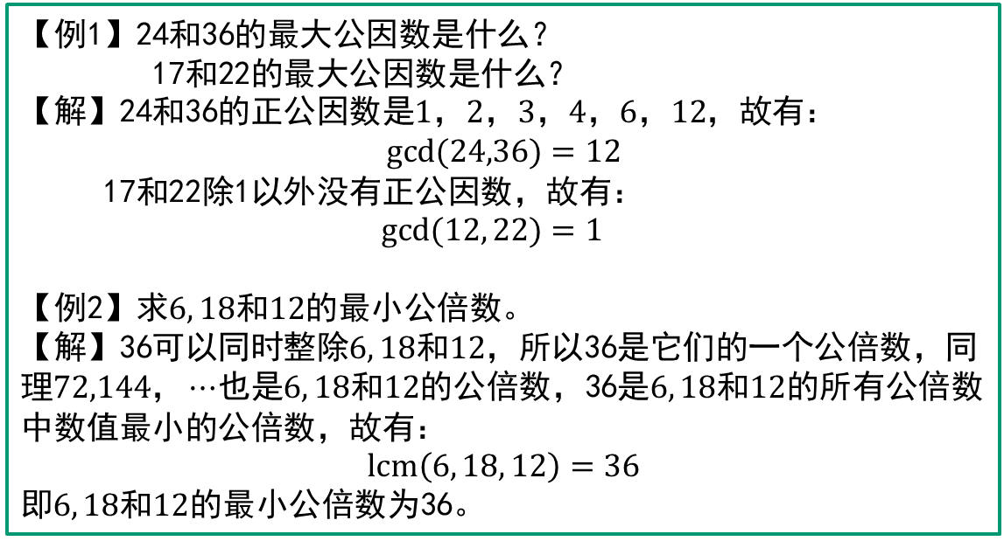
最大公因数与最小公倍数的概念
【例1】24和36的最大公因数是什么？
17和22的最大公因数是什么？
【解】24和36的正公因数是$1，2，3，4，6，12$，故有$：$
$$gcd(24,36)=12$$
17和22除1以外没有正公因数，故有：
$gcd(12, 22)=1$
【例2】求$6, 18和12$的最小公倍数。
【解】36可以同时整除$6, 18和12$，所以36是它们的一个公倍数，同理$72,144，⋯$也是$6, 18和12$的公倍数，36$是6, 18和12的$所有公倍数中数值最小的公倍数，故有：
$$lcm（6, 18, 12）=36$$
即$6, 18和12$的最小公倍数为36。

Slide 20
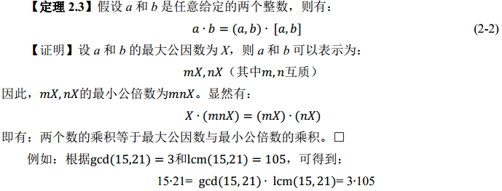
最大公因数与最小公倍数的关系
通过最大公因数与最小公倍数的定义，我们可以看到这二者是通过两个自然数的某种运算得到的，那么这二者之间是否存在某种关系呢？

Slide 21
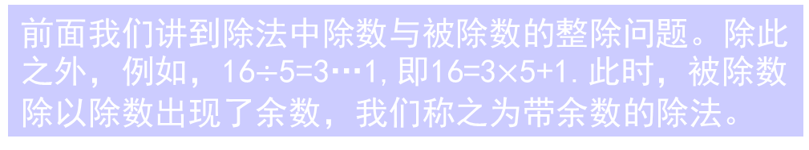
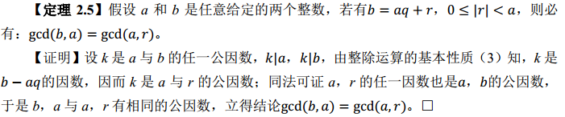
最大公因数的性质
带余除法
最大公因数在带余除法中有一个比较好的性质，在这里加以介绍

Slide 22
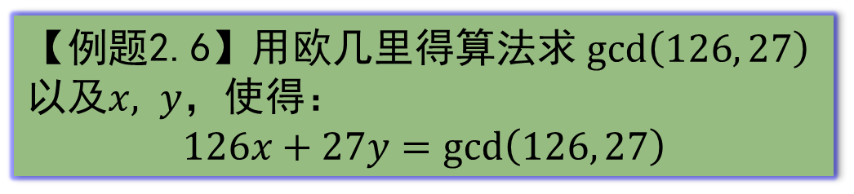
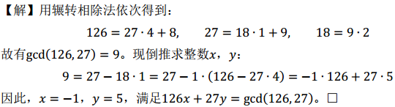
例题

Slide 23
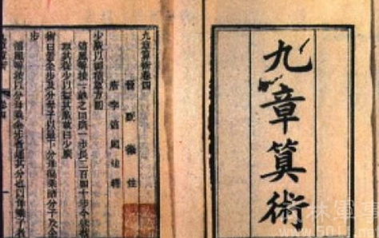
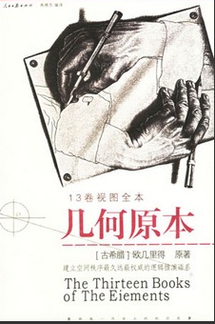
辗转相除法
辗转相除法是一种古老的算法，在国际上也称为欧几里得算法，起初源于欧几里得《几何原本》第Ⅶ卷命题Ⅰ，在中国也称为更相减损术，最初来源于《九章算术·方田》第六题。

Slide 24
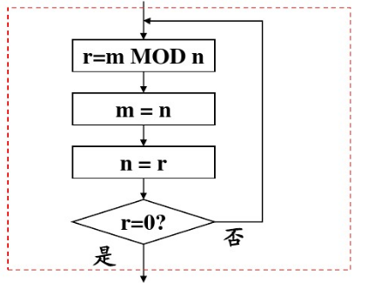
辗转相除法
辗转相除法步骤:
第一步: 输入两个正整数m,n(m>n) ;
第二步: 计算m除以n所得的余数r;
第三步: m=n n=r;
第四步: 若r= 0,则 m,n的最大公约数等于m;否则转到第二步;
第五步: 输出最大公约数m。
用程序框图表示出来:

Slide 25
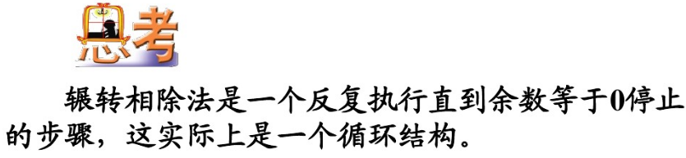
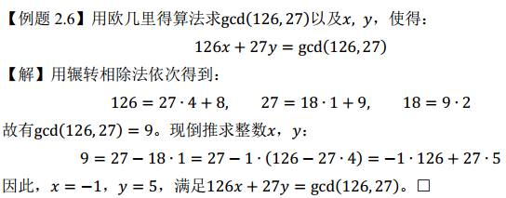
辗转相除法

Slide 26
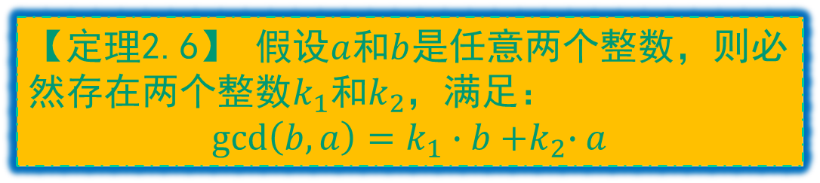
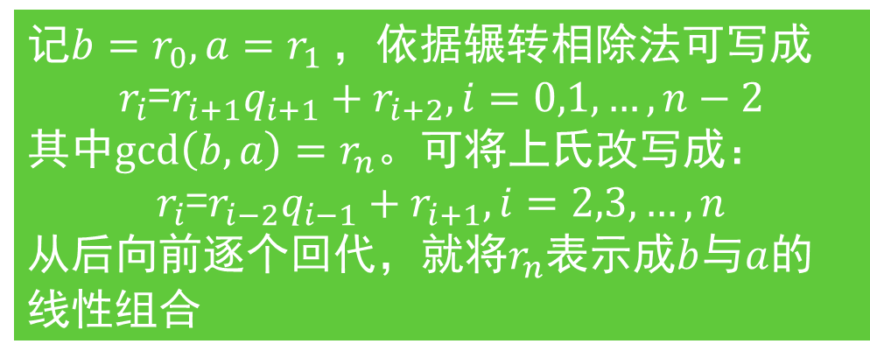

辗转相除法

Slide 27


例题
做辗转相除法
从后向前迭代

Slide 28
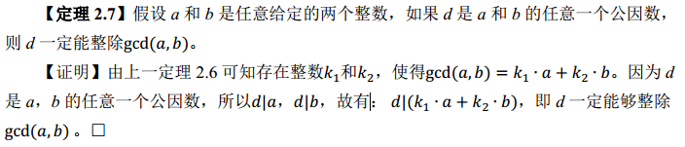

辗转相除法
上述定理表明，整数 a 和 b 的最大公因数可以表示为它们的一个线性组合。这就给出了最大公因式一种具体表达形式，这种表达形式对于考察最大公因数的性质具有非常重要的作用。例如，使用上述线性组合表达式，可得到最大公因数下述性质：
现在我们举个例子对上述定理进行深入地了解。
例如，gcd(56,24)=8,因此有m=-1,n=2使得：
8=56*（-1）+24*2
通过这个例子我们可以看到，8不仅是56与24两个整数的最大公因数，也是这两个整数的所有因数的倍数，这才是这个定理所要告诉我们的地方。

Slide 29
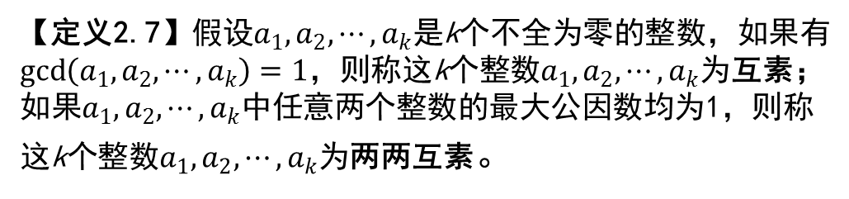

互素的概念
从整除的角度看，两个整数的公因数表达的是这两个整数共性成分。如果两个整数的最大公因数为1，则表明这两个整数除1之外没有任何额外的共性成分。因此，从结构上看，这两个整数之间具有很强的独立性。这种很强的独立性我们称之为互素。下面就介绍互素的概念。

Slide 30

例题
【例题2.9】小于12的哪些正整数与12互素？
【例题2.10】判断整数10, 17和21是否两两互素，整数10, 19和24是否两两互素。

Slide 31
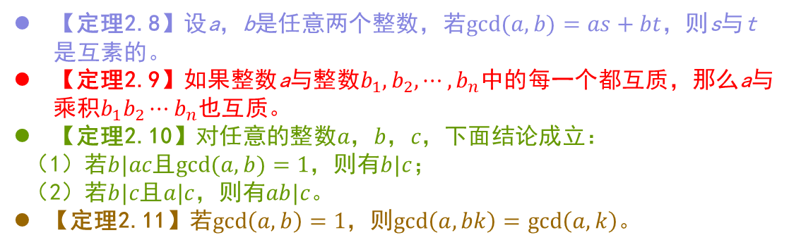
互素的性质
前面介绍了互素的概念，从互素的概念出发，能够得到一些比较好的性质，下面一一介绍

Slide 32
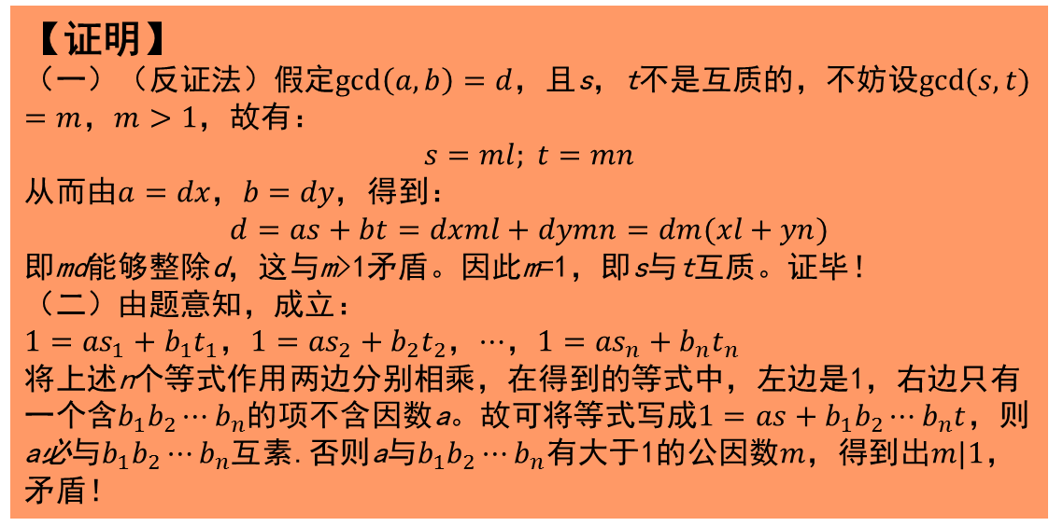
互素性质的证明

Slide 33
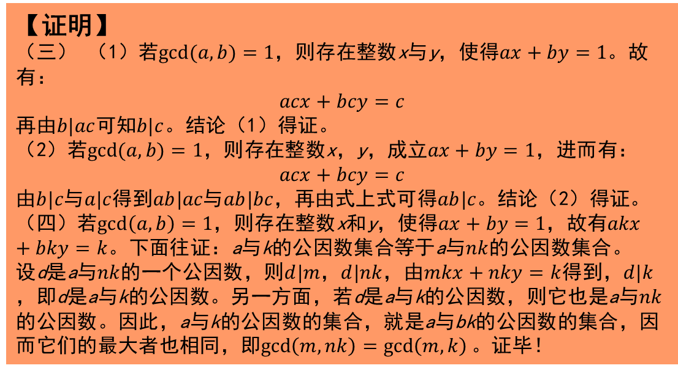
互素性质的证明

Slide 34
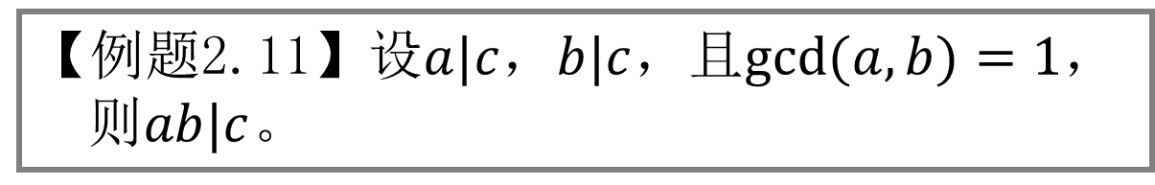
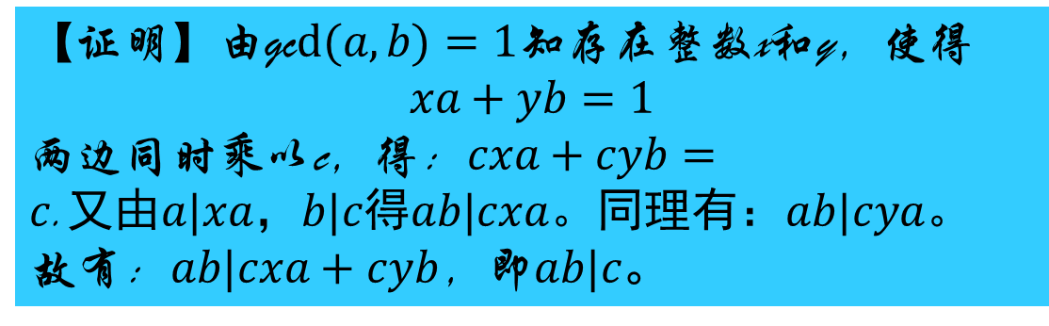
例题

Slide 35
算术基本定理
算术基本定理是初等数论中一条非常基本和重要的定理，它把对自然数的研究转化为对其最基本的元素一素数的研究。它所体现的唯一因子分解的思想，在现代交换环理论中起着非常重要的作用。唯一因子分解的思想从本质上讲是指以下两种性质:“存在性和唯一性”。所谓“存在性”就是指一个元素可以分解为有限多个不可约因子的乘积;“唯一性”是指这种分解表示在某种意义上来说是唯一的。唯一因子分解的思想最初作为一个自然数的性质而出现，这个性质就是通常所说的算术基本定理。

Slide 36
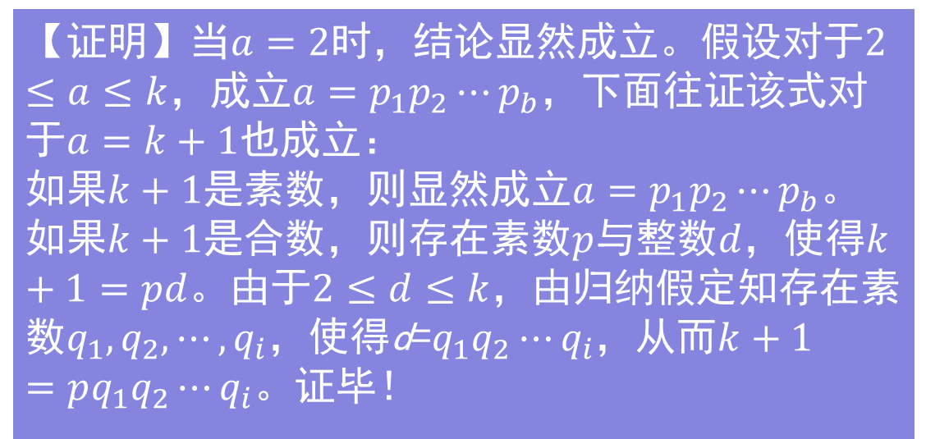
引理

Slide 37
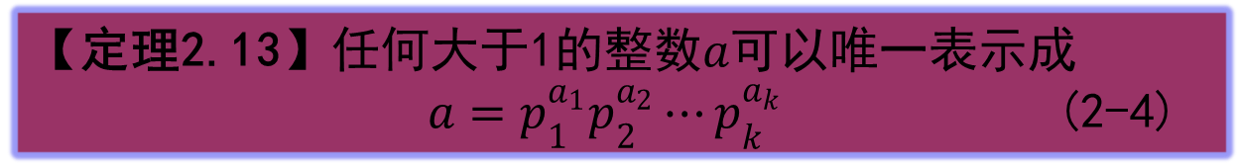
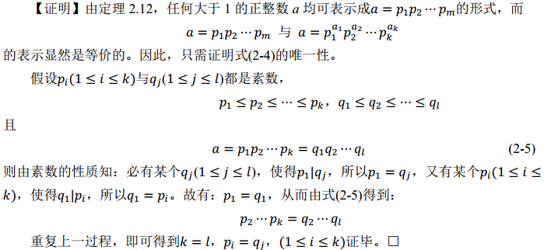
算术基本定理
整数素数分解的存在性与唯一性

Slide 38
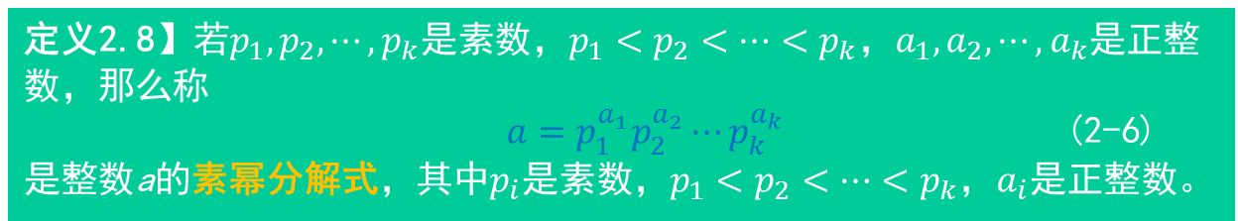

素幂分解式
整数的素幂分解式给出了整数一种基于素数的结构表达，在数论研究中具有非常重要的作用。

Slide 39

例题
【例1】写出51480的素幂分解式。
【例2】写出10个连续的正整数，使他们都是合数。

Slide 40
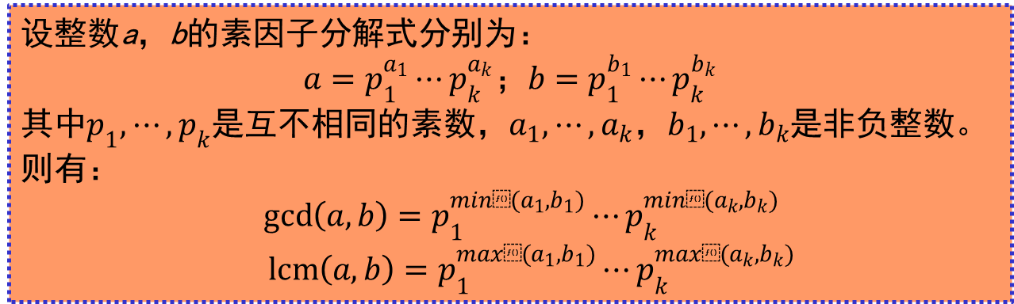
素幂分解式
上面这个定理表明，可以使用其素幂分解式计算两个整数的最大公约数和最小公倍数，还可以证明最大公约数和最小公倍数之间的关系。

Slide 41
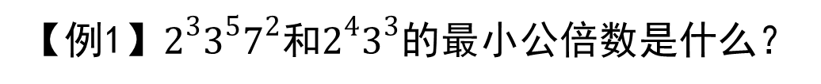

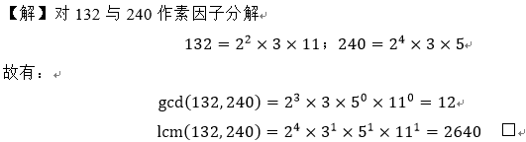
例题
【例2】求132与240的最大公因数与最小公倍数。

Slide 42
整数的基本知识
整数与整数除法
整数的因数分解
素数的性质与查找

Slide 43

素数的性质
如果一个问题的求解过程复杂度远高于其设立过程复杂度，那么它就有潜力被设计为一个密码学算法。至于像公钥密码这种天才的构想，就需要这个问题难的同时还具有一些特殊特性。目前为止，公钥密码在本质上也就RSA和椭圆曲线两套内核而已，在二者中素数都有很重要的地位。
要好好学习这些性质！这也是后面我们学习加密算法的基础。
那素数又有哪些比较好的性质值得我们去学习呢？

Slide 44
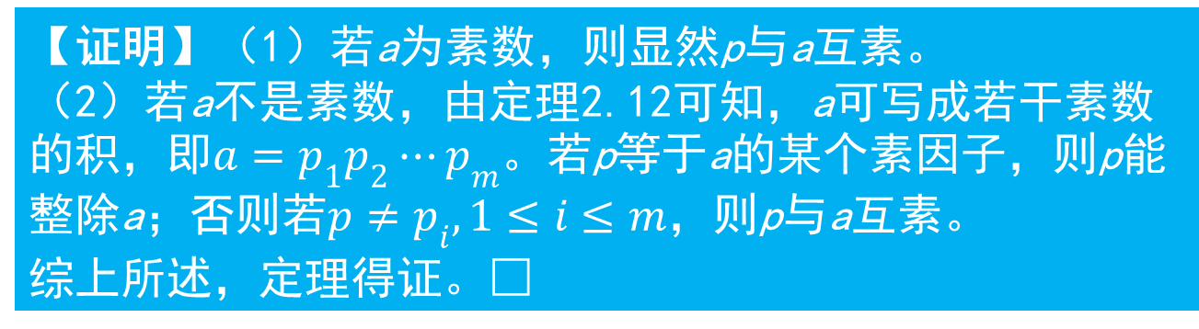
素数的性质
【定理2.15】假设p是任意一个给定的素数，则它与其它任意整数a之间的关系是：要么p与a互素，要么p能够整除a。
素数的一个非常独特性质是它与其它整数之间具有如上非常简单而直接的关系，这种简单直接的关系是使用素数考察整数性质的基础。

Slide 45
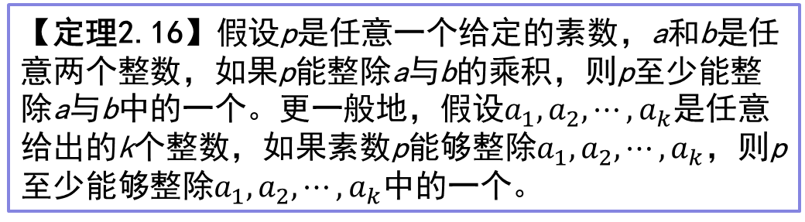

素数的性质

Slide 46
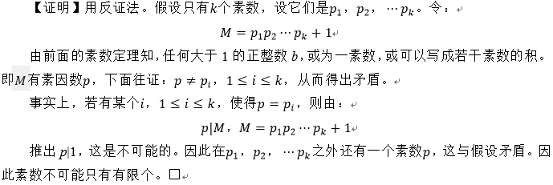
素数的查找
下面讨论素数的计数问题。首先考虑在整个正整数集合中，到底有多少个素数？下面的定理给出了答案：
【定理2.17】正整数集合中的素数有无穷多个。

Slide 47
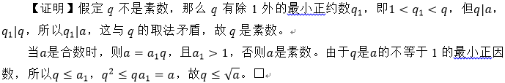
素数的查找
现在我们考虑给定一个正整数集合，如何找到这个集合中的所有素数呢？

Slide 48
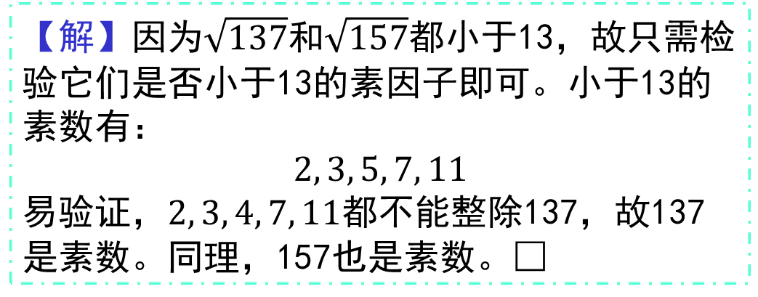
例题
【例1】判断137和157是否是素数。

Slide 49
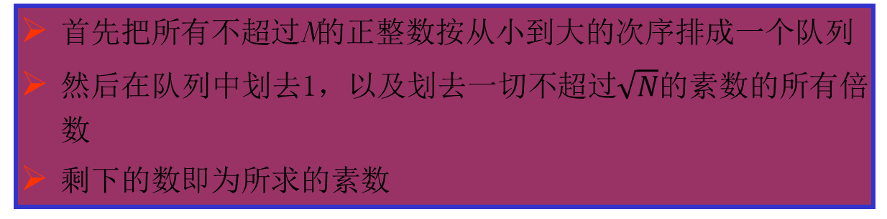
爱氏晒法
下面再介绍另外一种查找指定正整数集合素数的方法，它来源于定理2.18，但较之更为方便简洁，读者阅读之后便会有这样的感觉。
爱氏筛法：

Slide 50
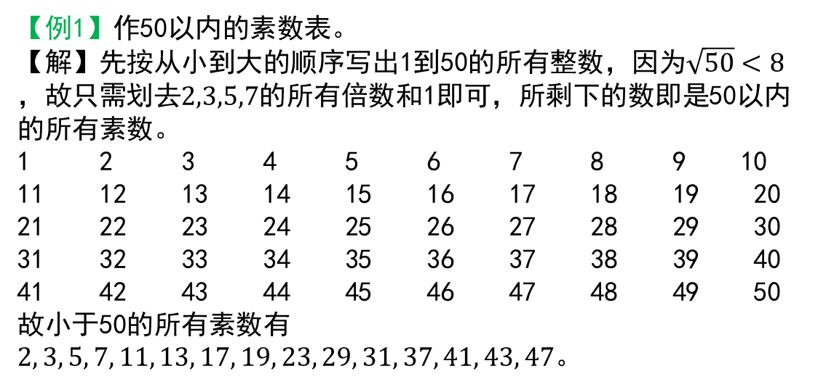
例 题

Slide 51
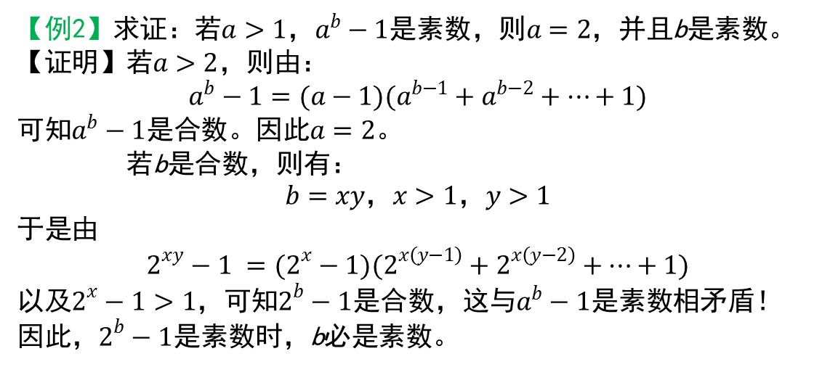
例题

Slide 52
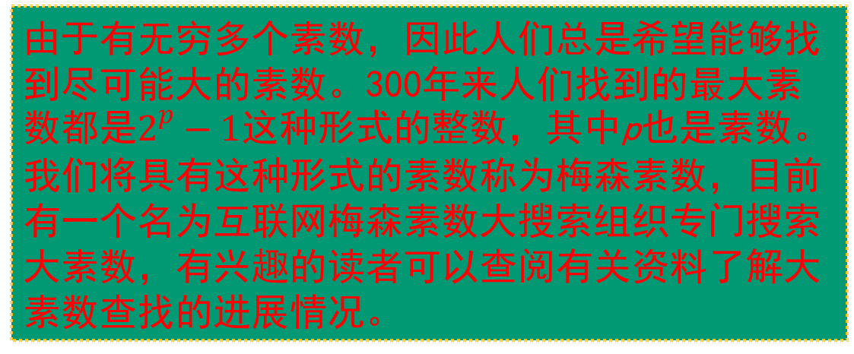
总结与拓展

Slide 53
本节结束！

Slide 54
本章学习内容
1
整数的基本知识
2
同余算术及其运用
3
算法设计的基本知识
4
算法设计策略与应用
2020/9/7

Slide 55
同余算术及其运用
2020/9/7
计算机应用技术研究所
55

Slide 56
同余算术及其运用
同余关系及其运算
同余方程与方程组
整数加密算法

Slide 57
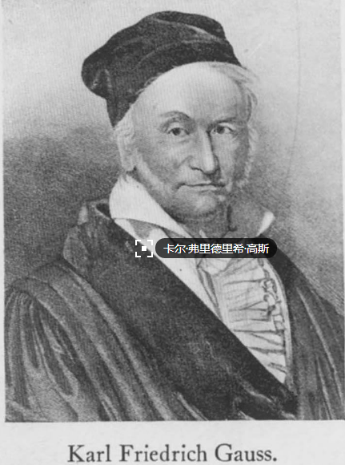
同余算术的产生背景
1801年,24 岁的高斯(1777-1855)出版了专著《算术研究》,在其中他提出了模演算法,以统一的观点处理了数论中的许多问题,从而开创了数论研究的新时代。
同余算术是整理理论一个重要发展并构成初等数论的理论核心，它从在一种比整除约束更为宽松的条件下考察整数的运算及性质并得到很多非常精彩的数论成果，这些成果在整数加密算法设计等多个领域得到广泛应用。

Slide 58

同余关系及其运算
对于任一给定的正整数m，通过考察所有整数除以m所得余数的差异，把所有具有相同余数的整数归为一类，则可将所有整数分为m个基本类型。基于上述思想，我们给出同余关系的定义。

Slide 59


同余关系的判定定理
有了同余关系的概念后，对于给定的两个整数，我们如何准确判定这两个整数是否具有同余关系呢？这就用到了我们下面要讲的同余关系的判定定理

Slide 60

同余关系的判定定理
同余关系的判定定理也有第二种表示方式：
在现实生活中，时钟的钟点读数模12同余或者模24同余，分和秒读数模60同余，星期几的读法则是模7同余。

Slide 61


同余关系的性质
同余关系的保加性和保乘性：

Slide 62


同余关系的性质
同余关系的运算律：

Slide 63




同余关系的性质

Slide 64


同余关系的性质

Slide 65

例题

Slide 66

例题

Slide 67

同余类
前面已经介绍了同于关系的相关知识，利用同余关系可以实现对整数集合的划分，得到的结果就是划分为m个互不相交的子集合。

Slide 68


同余类的性质

Slide 69
同余类的性质
上述定理表明，每个整数必定属于且仅属于其中一个剩余类，属于同一个剩余类的任意两个整数都是模m同余的，属于不同剩余类的任意两个整数不可能是模m同余的。

Slide 70

同余类的加法与乘法

Slide 71



例题

Slide 72

例题

Slide 73

例题

Slide 74


完全剩余系

Slide 75


模m简化同余类

Slide 76

欧拉函数

Slide 77

欧拉函数

Slide 78

例题

Slide 79

例题

Slide 80
同余算术及其应用
同余关系及其运算
同余方程与方程组
整数加密算法

Slide 81

同余方程
《孙子算经》中的题目：有物不知其数，三个一数余二，五个一数余三，七个一数又余二，问该物总数几何？ 《孙子算经》中的解法：三三数之，取数七十，与余数二相乘；五五数之，取数二十一，与余数三相乘；七七数之，取数十五，与余数二相乘。
这其实就是利用方程的思想求解带余除法问题，我们现在给出解决这类问题的数学方法。

Slide 82

同余方程解的存在性
如何求解一个同余方程，即该方程是否存在解？

Slide 83

证明

Slide 84

例题

Slide 85

化‘1’法
在解一元一次方程的时候，经常将等式两边同时乘以未知数一次项系数的倒数，将未知数一次项的系数化为1，由此实现对方程组的求解。现通过类似方法对同余方程求解。
如果存在一个相应的整数$\overline{a}$，满足：$\overline{a}∙a≡1\left(\text{mod}m\right)$
根据未知整数x同余关系的自反性$x≡x(\text{mod} m)$，有：$\overline{a}∙a∙x≡x (\text{mod}m)$
同余方程两边同时乘以$\overline{a}$，得到：$\overline{a}∙a∙x≡\overline{a}∙b(\text{mod} m)$
由同余关系传递性可知，x与$\overline{a}∙b(\text{mod} m)$同余，即有：$x≡\overline{a}∙b(\text{mod} m)$
化1法

Slide 86




$\overline{a}$的定义
【定义2.15】设m是任一给定的正整数，a是任一与m互素的整数，满足$a∙x≡1 (\text{mod} m)$的最小正整数解称为整数a的模m逆，记为$\overline{a}$。
如何求$\overline{a}$
【定理2.27】设m和a是两个互素的整数，且$m>1$，则存在唯一一个小于m的正整数$\overline{a}$，它是a的模m逆，即有：$\overline{a}∙a≡1(\text{mod} m)$。

Slide 87

证明
【证明】由定理2.6中所说的线性组合及$\text{gcd}{（a，m）}=1$知，有整数$k_{1}$和$k_{2}$使
$$k_{1}∙a+k_{2}∙m=1$$
即有：$k_{1}∙a+k_{2}∙m≡1(\text{mod} m)$。由于$k_{2}∙m=0(\text{mod} m)$，故有：
$$k_{1}∙a≡1(\text{mod} m)$$
因此，$k_{1}$为a的模m的逆。

Slide 88


例题
【例1】 线性同余$3x≡4(\text{mod} 7)$的解是什么？
【解】从上一例题知道$−2是3模7$的逆。在同余式两边同乘以$−2$得
$$−2∙3x≡−2∙4(\text{mod} 7)$$
因为$−6≡1(mod 7)$且$−8≡6(mod 7)$，所以若x是解，必有：
$$x≡−8≡6(mod 7)$$
故有：
$$3x≡3∙6=18≡4(\text{mod} 7)$$
在线性同余式两边同乘以$\overline{a}$

Slide 89

例题
【例2】利用模的逆求同余方程$7x≡22(\text{mod}31)$的解。
【解】因为$（7, 31）=1$，故只有一个不同余的解。由$7∗9≡1(\text{mod} 31)$知9是7的模31的逆。在$7x≡22(\text{mod} 31)$两边乘9，得到：
$$7∙9x≡22∙9(\text{mod} 31)$$
由于$7∙9≡1(\text{mod} 31)$，故其唯一不同余解为：
$$x≡21∗9(\text{mod} 31)$$
因此$x≡198≡12(\text{mod} 31)$为原方程的解。

Slide 90

同余方程组
【定义2.16】假设$m_{1}, m_{2}, ⋯, m_{k}$为k个正整数，$a_{1}, a_{2}, ⋯, a_{k}$为k个整数，由下列k个以x为未知整数的同余方程联立而成的方程组，称为同余方程组：
$\left\{\begin{aligned}x≡a_{1}(\text{mod} m_{1}) \\ x≡a_{2}(\text{mod}m_{2}) \\ \begin{matrix}⋯ \\ x≡a_{k}(\text{mod} m_{k})\end{matrix}\end{aligned}\right.$ （2-14）
若存在一个整数$x_{0}$满足上述所有同余方程，则称$x_{0}$是该同余方程组的一个解。
2020/9/7
计算机应用技术研究所
90
3.3 集合定义的自然数和归纳法证明

Slide 91
中国余数定理
中国余数定理,也称中国剩余定理，孙子剩余定理。 从《孙子算经》到秦九韶《数书九章》对一次同余式问题的研究成果，在19世纪中期开始受到西方数学界的重视。1852年，英国传教士伟烈亚力向欧洲介绍了 《孙子算经》的“物不知数”题和秦九韶的“大衍求一术”；1876年，德国人马蒂生指出，中国的这一解法与西方19世纪高斯《算术探究》中关于一次同余式 组的解法完全一致。从此，中国古代数学的这一创造逐渐受到世界学者的瞩目，并在西方数学史著作中正式被称为“中国剩余定理”。
2020/9/7
计算机应用技术研究所
91

Slide 92

中国余数定理
【定理2.28】（中国余数定理）设$m_{1}，m_{2}，⋯m_{k}$是两两互素的正整数，那么同余式组（2-14）有唯一的以$M{=m}_{1}m_{2}⋯m_{k}为模的解。$
【证明】首先构造一个联立解，以满足同余式组（2-14）中的每个同余方程：
记$M_{i}=M/{m_{i}}，1≤i≤k$，由于$m_{1}，m_{2}，⋯m_{k}$两两互素，故有：
$$(M_{i}，m_{i})=1。$$
根据定理2.27，可求出$M_{i}$的模$m_{i}$的逆$y_{i}$，即有：$M_{i} y_{i}≡1(mod m_{i})$。
令$x=a_{1}M_{1}y_{1}+a_{2}M_{2}y_{2}+⋯+a_{k}M_{k}y_{k}$。则对任意$1≤i≤k$，因为$i≠j$时$m_{i}|M_{j}$，故有：
$$M_{j}y_{j}≡0(\text{mod} m_{i})$$
即有：
$$x≡{a_{i}M}_{j}y_{j}≡a_{i}(\text{mod} m_{i})$$
故$x$是所有同余方程公共解。
2020/9/7
计算机应用技术研究所
92

Slide 93


证明
其次，证明任何两个解均模$M$同余：假设$x_{0}，x_{1}$是任意两个同余式组的解，则有：
$$x_{0}≡x_{1}≡a_{i}(\text{mod} m_{i})$$
因此$m_{i}|(x_{0}−x_{1})$。 由于$m_{i}$两两互素，故$M|(x_{0}−x_{1})$，即有$x≡x_{0}(mod M)$。因此同余式组（2-14）的模M不同余解是唯一的。
如何用算法步骤表示中国剩余定理？
当以上定义的同余方程组中所有模两两互素时，方程组一定有唯一的一组解。
2020/9/7
计算机应用技术研究所
93

Slide 94
中国剩余定理
第一步:
求各除数的最小公倍数；
第二步:
求各除数的基础数；
第三步： 求各基础数和；
第四步: 求基准数(最小的，只有一个)；
第五步:
求适合条件的数X。
2020/9/7
计算机应用技术研究所
94

Slide 95

例题
【例题2.29】 求整数n，它被3，5，7除的余数分别是1，2，3。
【解】设n是同余方程组
$$\left\{\begin{aligned}n≡1(\text{mod} 3) \\ n≡2(\text{mod} 5) \\ n≡3(\text{mod} 7)\end{aligned}\right.$$
的解。根据定理2.28，取$m_{1}=3，m_{2}=5，m_{3}=7，M=3×5×7=105$，则有：
$$M_{1}=35，M_{2}=21，M_{3}=15$$
由$35y_{1}≡1(\text{mod} 3)$，得：$2y_{1}≡1（\text{mod} 3），y_{1}≡2（\text{mod} 3）；$
由$21y_{2}≡1(\text{mod} 5)$，得：$y_{2}≡1(\text{mod} 5)$；
由$15y_{3}≡1(\text{mod} 7)$，得：$y_{3}≡1(\text{mod} 7)$。
故有：
$$n≡1×35×2+2×21×1+3×15×1≡157≡52\left(\text{mod} 105\right)$$
即$n≡52\left(\text{mod} 105\right)$为同余方程组的联立解。
因此，所求整数为：$n≡52+105t，t∈Z$。
2020/9/7
计算机应用技术研究所
95

Slide 96
同余算术及其运用
同余关系及其运算
同余方程与方程组
整数加密算法

Slide 97
仿射加密算法
为防止机密信息被泄露或破坏，需采用数据加密技术对其进行保护。数据加密的基本思想是对原始数据加以伪装，使非法接入者无法理解信息的真正含义，基本过程就是对原来为明文信息或数据按某种算法进行处理，使其成为不可读的一段代码，称为密文，使其只能在输入相应密钥之后才能显示出本来内容。
3.3 集合定义的自然数和归纳法证明

Slide 98

仿射加密算法
仿射加密算法又称为凯撒加密算法，是一种简单且广为人知的加密技术。它是一种替换加密技术，基本思想如下：
首先使用0到25之间的数字表示A到Z这26个字母。
然后，对于每个不大于25的非负整数$p$，定义其加密函数值$f(p)$为$\{0, 1, 2, ⋯, 25\}$中某个数字。
加密函数$f(p)$的有多种定义方法，例如可采用如下加密函数：
$f\left(p\right)=\left(p+3\right) \text{mod} 26$
对于上述加密函数，此时用整数$\left(p+3\right) \text{mod} 26$代表的字母替代由整数$p$表示的字母实现加密。

Slide 99

仿射加密算法
仿射加密算法

Slide 100

例题
【例】对“WELCOME TO HEFEI”进行加密
首先用数字代替字母，然后使用加密函数
fp=（p+3）mod 26代替翻译成字母后，得到获得到的加密信息为：“ZHOFRPH VR KHIHL”。具体过程如下：

Slide 101
RSA算法
RSA算法由三位数学家Rivest、Shamir和Adleman于1977年共同提出，是至今最为广泛使用的非对称加密算法，特别适合于对通过互联网传送的数据进行加密，通常于数字签名等场合。RSA算法使用整数模余运算性质生成公钥和私钥，并进行加密和解密。RSA算法原理基于欧拉定理和费马小定理，为此首先介绍这两个定理。

Slide 102



欧拉定理
【定理2.29】（欧拉定理）设m是任一正整数，a是任一与m互素的整数，则有：
$a^{φ(m)}≡1( \text{mod} m)$ (2-15)
其中$φ(m)$是欧拉函数。
【证明】设$\{x_{1}, x_{2}, ⋯, x_{φ(m)}\}$是模m的一个简化剩余系，由于$（a , m）=1$，从而：
$$ax_{1}， ax_{2}，⋯，ax_{φ(m)}$$
也是与m互素的$φ(m$)个整数，且当$1≤i，j≤φ\left(m\right)，i≠j$时，有：
$$ax_{i}≢ax_{j}（mod m）$$
即这$φ(m$)个数两两不同余，否则导致$x_{i}≡x_{j}(mod m)$。
3.3 集合定义的自然数和归纳法证明

Slide 103

证明
据此及$（a，m）=1$，并根据定理2.28，知：对每个$1≤i≤φ\left(m\right)$都能找到唯一的一个$1≤j≤φ\left(m\right)$，使得$ax_{i}≡x_{j}(mod m)$，且这种对应是一对一的，故有：
$$ax_{1}ax_{2}⋯ax_{φ\left(m\right)}≡x_{1} x_{2} ⋯ x_{φ\left(m\right)}(\text{mod} m)$$
$$a^{φ(m)}x_{1} x_{2} ⋯ x_{φ\left(m\right)}≡x_{1} x_{2} ⋯ x_{φ\left(m\right)}(\text{mod} m)$$
由于$（x_{1} x_{2} ⋯ x_{φ\left(m\right)}，m）=1$，故有：$a^{φ(m)}≡1( \text{mod} m)$。证毕!

Slide 104


费马小定理
判定整数p为素数的一个重要方法是证明它不能被任何小于或等于其平方根的素数整除。但是，这种判定方法的效率并不高。
法国数学家费马给出一个更为有效的方法，称之为费马小定理。
【定理2.30】（费马小定理）假设p是一个任意给定的素数，则对于任意整数a，有：
$a^{p}≡a( \text{mod} p)$ (2-16)
特别地，当a与p互素时，有：$a^{p−1}≡1( \text{mod} p)$。

Slide 105

证明
【证明】若$（a，p）=1$，因为与p互素的数有$p−1$个，即$φ\left(p\right)=p−1$，由定理2.29得到$a^{p−1}≡1( \text{mod}p)$，进而$a^{p}≡a( \text{mod} p)$。
若$（a，p）>1$，则$p|a$，故有：$a^{p}≡0( \text{mod} p)≡a( \text{mod} p)$。证毕。

Slide 106

例题
例题2.30】利用费马小定理计算$3^{201}（\text{mod}11）$
【解】11是素数，3和11互素，由费马小定理$3^{10}=1（\text{mod}11）$，因此
$$3^{201}=3{(3^{10})}^{20}≡{（1）}^{20}3≡3（\text{mod}11）$$
故有：$3^{201}（\text{mod}11）=$3.

Slide 107
RSA加密
前面已经介绍了RSA算法的基本思想，以及实现这个算法的理论基础—欧拉定理和费马小定理，那么如何利用RSA算法生成一个秘钥进行加密过程呢？下面就给出具体的求解过程与实例。

Slide 108




RSA加密
Ⅰ.密钥的生成
①生成两个互不相同的大素数p和q，并令$n=p∙q$。其中p和q是属于解密信息，不可对外公开
p和q是属于解密信息，不可对外公开，整数n属于加密信息，需要对外公开。
②令$φ\left(n\right)=(p−1)(q−1)$，并任意选择一个与$φ\left(n\right)$互素的正整数e，满足： $2≤e≤φ\left(n\right)$
由计数的乘法原理及素数的性质可知，小于$n$且与$n$互素的非负整数的个数为$(p−1) (q−1)$个，因此，$φ\left(n\right)=(p−1)(q−1)$其实就是欧拉函数。
③算出e的模$φ\left(n\right)$同余逆d，使其满足：
$ed≡1( \text{mod} φ\left(n\right))$

Slide 109

RSA加密
Ⅱ.加密过程
①首先将每个字母翻译成相应的整数
可以使用前述的凯撒加密算法完成这项工作
②将这些由明文字母对应的整数合并成若干组，每个组分别形成一个大整数，代表一个字母段。
每个表示明文字母段的大整数M逐个转化为表示密文字母段的大整数C，具体转化公式如下：
$C=M^{e} \text{ (}\text{mod} n\text{)}$

Slide 110





RSA加密
Ⅲ.解密过程
①ed除以$(p−1)(q−1)$的余数为1，故存在整数k，使得：
$$ed= \left(p−1\right)\left(q−1\right)k+1$$
故有：
也就是说，ed除以$(p−1)(q−1)$的余数为1，故存在整数k，使得：
$$ed= \left(p−1\right)\left(q−1\right)k+1$$
故有：
$$C^{d}≡{(M^{e})}^{d}≡M^{ed}≡M^{\left(p−1\right)\left(q−1\right)k+1}\text{ (}\text{mod} n\text{)}$$
②假定$M$与p和q均为互素，则根据费马小定理有：
$M^{p−1}≡1( \text{mod} (p))$及$M^{p−1}≡1( \text{mod} q)$
$$C^{d}≡M^{\left(p−1\right)\left(q−1\right)k+1}\text{ ≡}\text{M}\text{∙}{(M^{p−1})}^{k(q−1)}\text{≡}\text{M}\text{∙1≡}\text{M}\text{ (}\text{mod} p\text{)}$$
$$C^{d}≡M^{\left(p−1\right)\left(q−1\right)k+1}\text{ ≡}\text{M}\text{∙}{(M^{q−1})}^{k(p−1)}\text{≡}\text{M}\text{∙1≡}\text{M}\text{ (}\text{mod} q\text{)}$$
③由于p与q互素，则根据中国余数定理，有：$C^{d}≡\text{M}\text{ (}\text{mod} p∙q\text{)}$或$C^{d}≡\text{M}\text{ (}\text{mod} n\text{)}$由于$M<n$，故必有：$\text{M}=C^{d}\text{ (}\text{mod} n\text{)}$

Slide 111

RSA加密
在RSA加密和解密算法中，如果p，q被信息窃取者获得，则可算出$(p−1)(q−1)$。由于e是公开密钥，且d是e关于关于模$(p−1)(q−1)$的逆，则不难求出d，如此RSA系统便被完全攻破，信息窃取者就会很容易获得加密的信息。
如何选取p和q？这是RSA加密算法的核心问题

Slide 112
素数p和q的选择
1978年Rivest等人在关于RSA公开密钥的论文中，对p和q如何选择给出了如下的约束条件：
p和q要足够长，在长度上应相差几位，且二者之差与p和q位数相近；
p-1和q-1的最大公约数gcd(p-1，q-1)要尽量小；
p-1和q-1均应至少含有一个大的素数因子。
并把满足这些条件的素数称为安全素数。

Slide 113


例题
【例题2.31】使用RSA算法为信息“GOOD”加密，已知$p=43$，$q=59$，$e=13$。
$1）n=p∙q=43∙59=2537$。又因为：$\gcd\left(e, \left(p−1\right)\left(q−1\right)\right)=\gcd\left(13, 42∙58\right)$
因此，整数$p,q,e$满足RSA加密算法的约束条件。
2）将“GOOD”字母转换成相应的数字。具体做法与凯撒密码算法相同，采用0到25这26个正整数代表A到Z这26个大写字母。G对应的正整数为06，O对应的正整数为14，D对应的正整数为03，所以GOOD对应的数字码为06141403。
3）然后，将上面数字码按4个数字一组分段为：0614 ‖ 1403
使用映射$C=M^{e} \text{ (}\text{mod} n\text{)}$得到：
$C=M^{13} \text{ (}\text{mod} 2537\text{)}$

Slide 114


例题的进一步探讨
映射$C=M^{e} \text{ (}\text{mod} n\text{)}，$计算并不是一件简单的事情。下面针对其一般情形$a^{b}mod c$给出一种快速计算方法：
在计算$a^{b}mod c$时，需要更新一个三维数组$(X,M,Y)$，其初始值为$(a,b,1)$，每一步的运算过程如下：
如果$M$是奇数，则使用$X×Ymod c$取代$Y$，用$M−1$取代$M$，$X$的值保持不变；
如果$M$是偶数，则使用$X×Xmod c$取代$X$，用$M/2$取代$M$，$Y$的值保持不变；
如果$M=0$时，则对应于$Y=a^{b}mod c$。

Slide 115

例题
根据前述结论，$7^{20}mod 561=463$。
使用上述快速计算方法，计算出C的取值实现为每一段数字加密，即有：
$${0614}^{13} \text{ (}\text{mod} 2537\text{)=1422}$$
$${1403}^{13} \text{ (}\text{mod} 2537\text{)=1384}$$
得到密文为14221384。

Slide 116
结论
"对极大整数做因数分解的难度决定了RSA算法的可靠性。换言之，对一极大整数做因数分解愈困难，RSA算法愈可靠。
假如有人找到一种快速因数分解的算法，那么RSA的可靠性就会极度下降。但找到这样的算法的可能性是非常小的。今天只有短的RSA密钥才可能被暴力破解。到2008年为止，世界上还没有任何可靠的攻击RSA算法的方式。
只要密钥长度足够长，用RSA加密的信息实际上是不能被解破的。"

Slide 117
本节结束！

